Slide 1
Республика Северная Осетия – Алания
г.Алагир
Школа №4
День учителя
Дзарасова Алла Созырикоевна

Slide 2
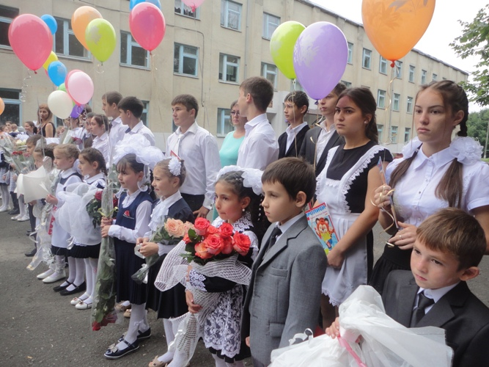
1 СЕНТЯБРЯ – ДЕНЬ ЗНАНИЙ

Slide 3
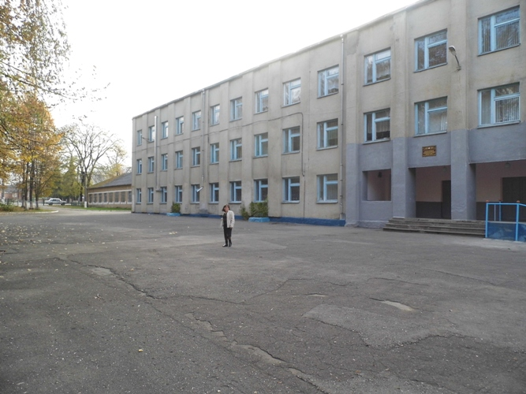
ШКОЛА №4 –
НАША ЛЮБИМАЯ ШКОЛА

Slide 4
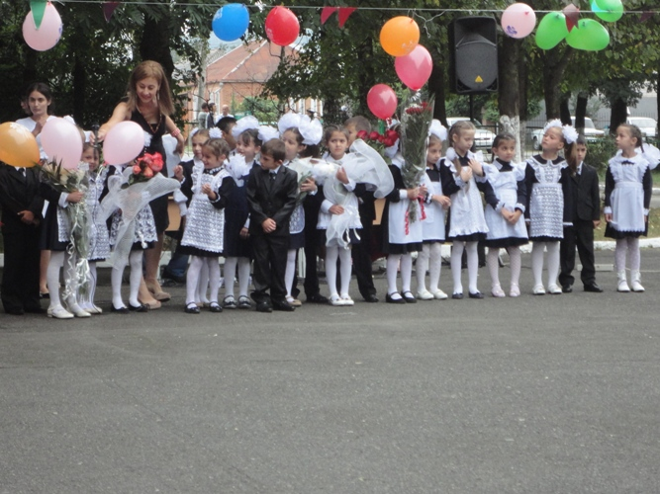
МАДИНА ВЛАДИСЛАВОВНА
И 1 КЛАСС

Slide 5
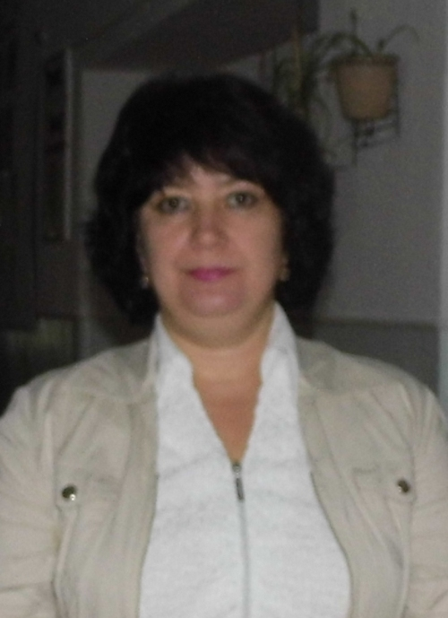
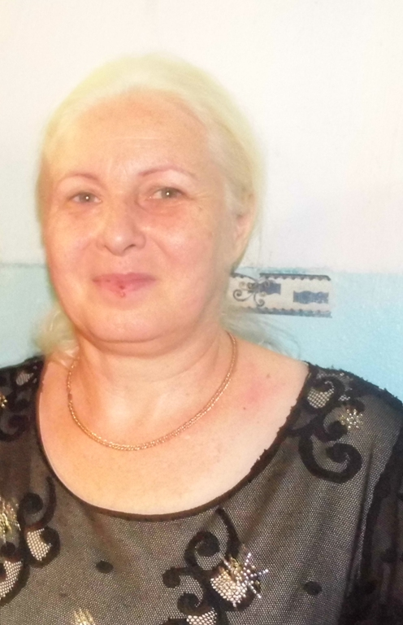
ЛЮДМИЛА ДЕМЕНТЬЕВНА
И РИТА МАХАРБЕКОВНА

Slide 6
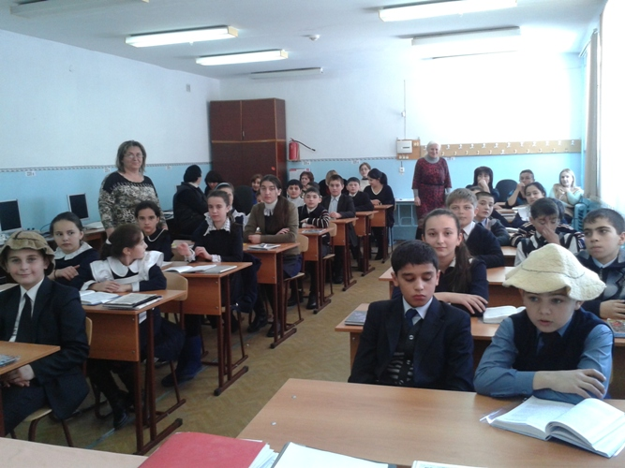
ИНГА КЛИМЕНТЬЕВНА

Slide 7
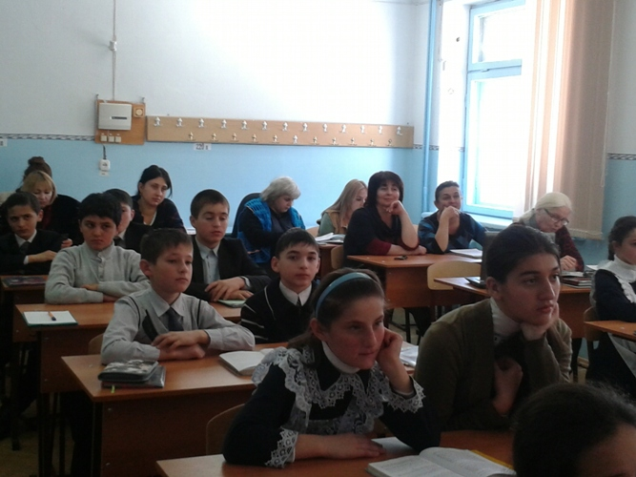
ОТКРЫТЫЙ УРОК

Slide 8
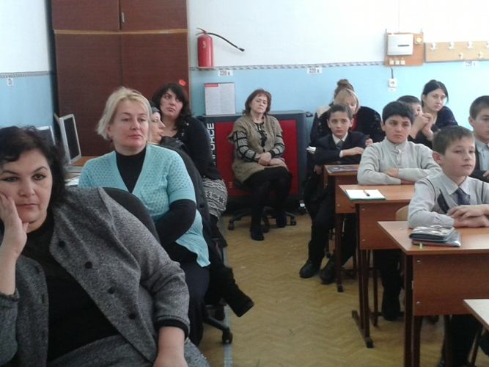
ПРОИЗВОДСТВЕННАЯ
УЧЕБА

Slide 9
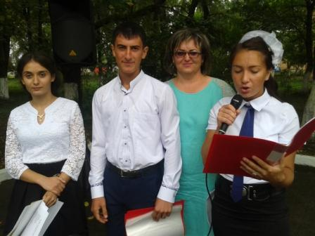
ДЕНЬ ЗНАНИЙ 2014 ГОД

Slide 10
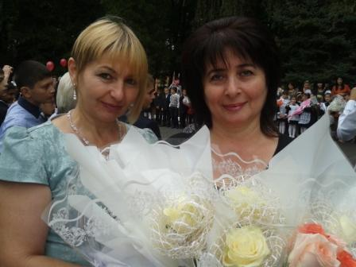
ИРИНА ХАСАНОВНА И ТИНА КАСПОЛАТОВНА

Slide 11
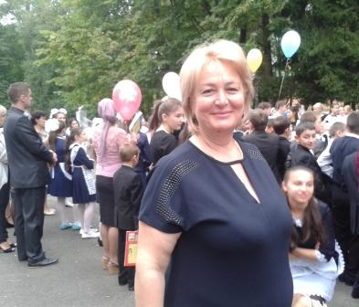
ФАТИМА КЕМАЛОВНА

Slide 12
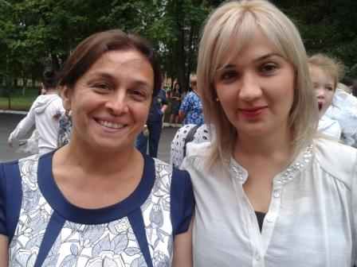
РИТА ХАНЖЕРИЕВНА
И МАРИЯ СТАНИСЛАВОВНА

Slide 13
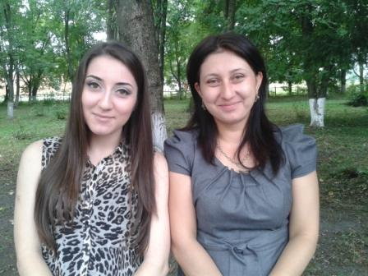
ЭЛЕАНОРА ЭДУАРДОВНА
И ЗИТА ФЕЛИКСОВНА

Slide 14
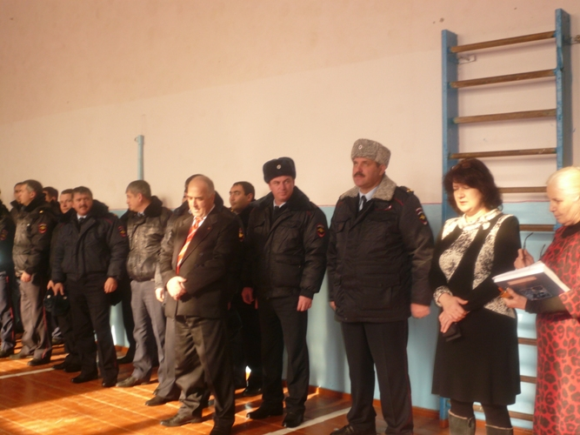
РАБОТНИКИ МВД
У НАС В ГОСТЯХ

Slide 15
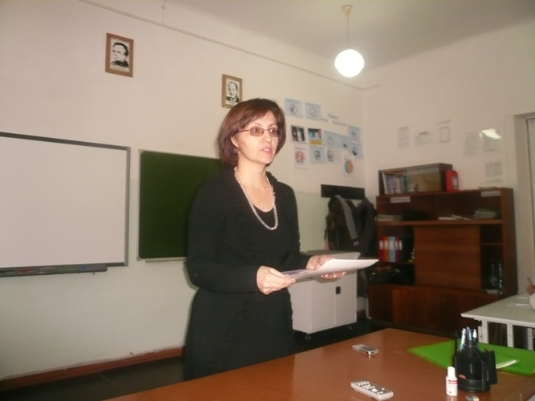
ЕЛЕНА ПЕТРОВНА

Slide 16
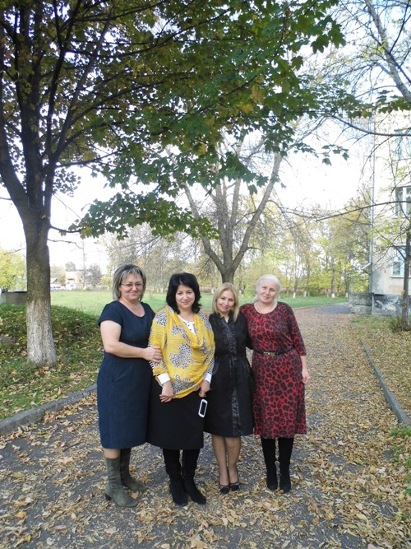
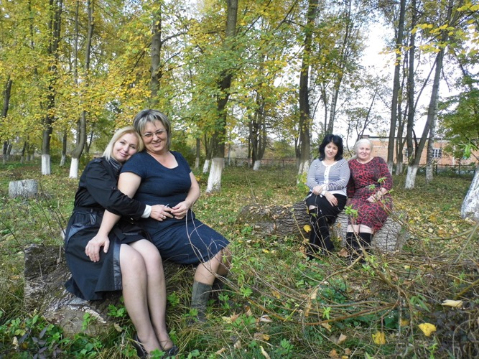
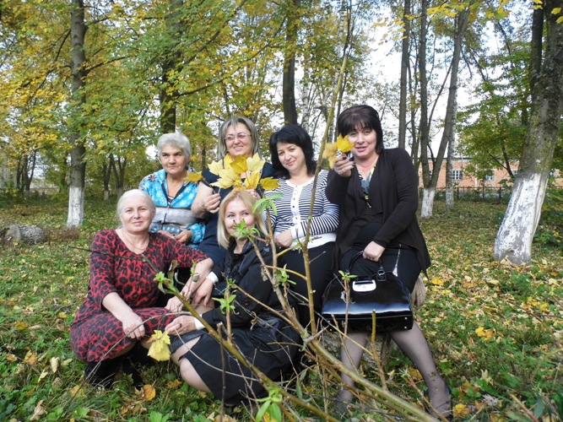
СКОРО ДЕНЬ УЧИТЕЛЯ

Slide 17
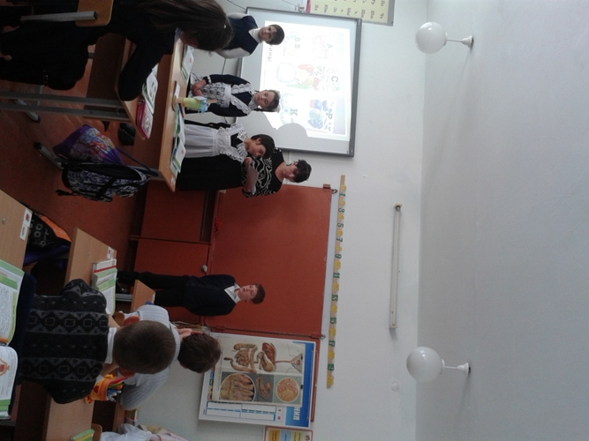
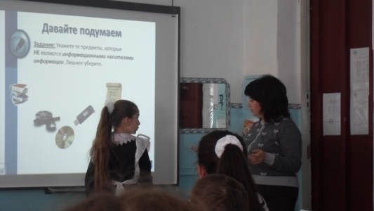
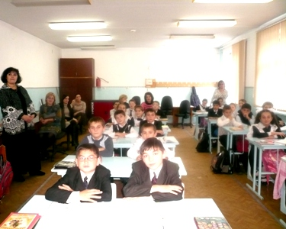
ЯНА ЮРЬЕВНА
АЛЛА СОЗЫРИКОЕВНА
МАРГАРИТА ТАЙМУРАЗОВНА

Slide 18
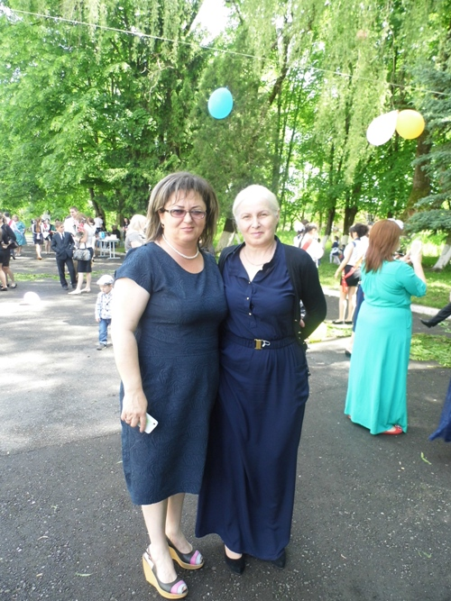
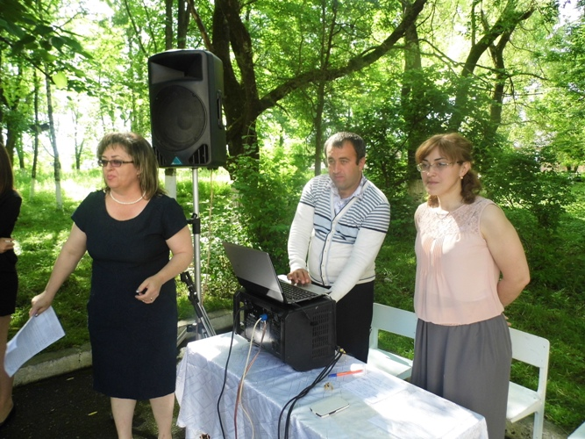
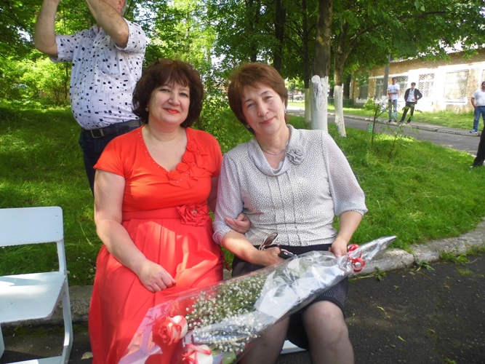
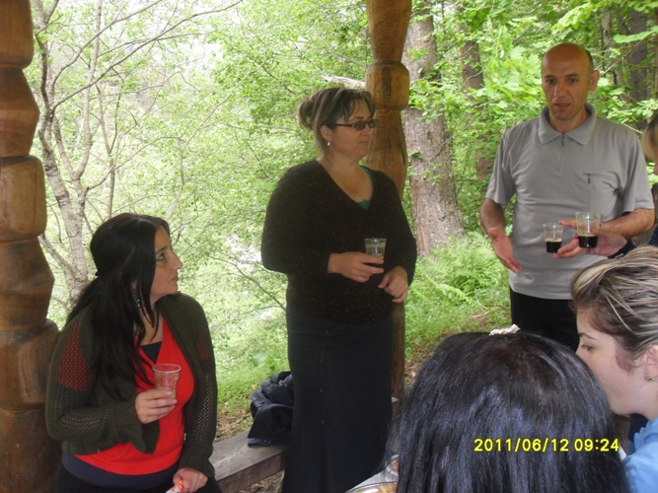
НОННА РУСЛАНОВНА
ИНГА КЛИМЕНТЬЕВНА
ЛЮДМИЛА ДЕМЕНТЬЕВНА
ТАМАРА ХАЗБИЕВНА
ЗВИАД ШАЛВОВИЧ

Slide 19
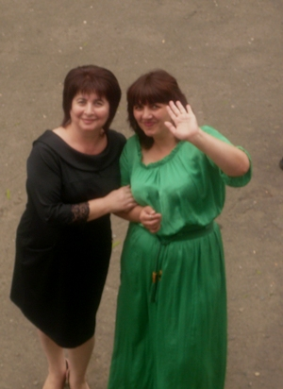
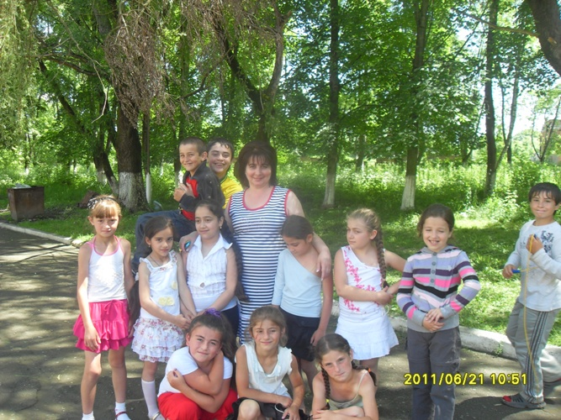
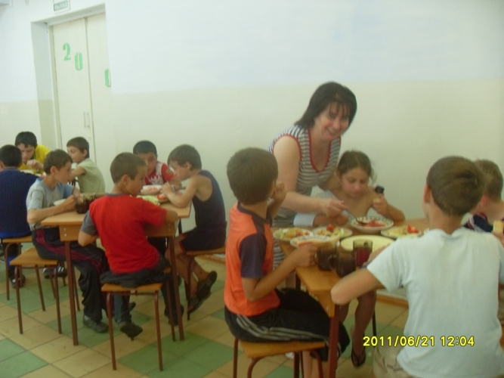
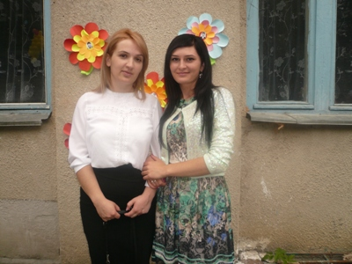
П
Л
О
Щ
А
Д
К
А

Slide 20
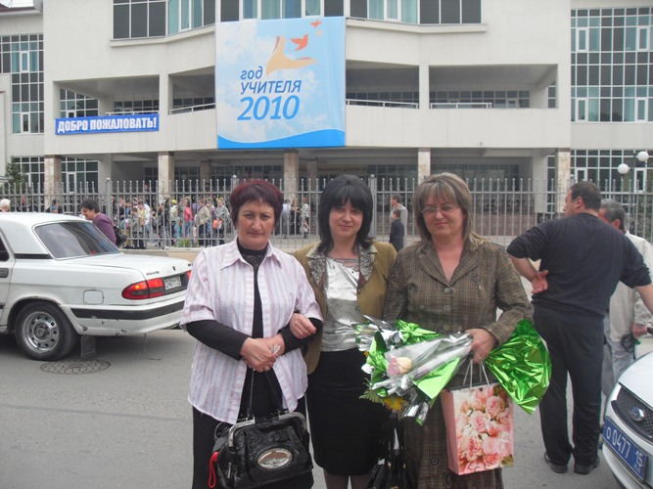
ЗАРА КАЗБЕКОВНА
АЛЛА СОЗЫРИКОЕВНА
ИНГА КЛИМЕНТЬЕВНА

Slide 21
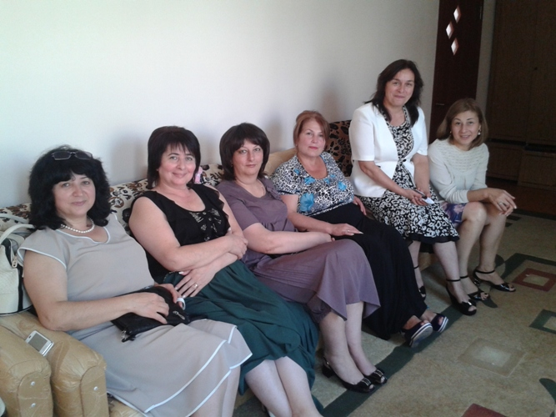
ДЖУЛЬЕТА ХАЗБИЕВНА
С УЧИТЕЛЯМИ ШКОЛЫ

Slide 22
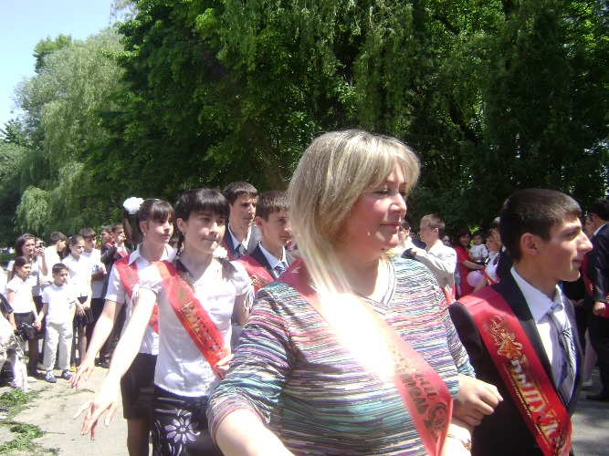
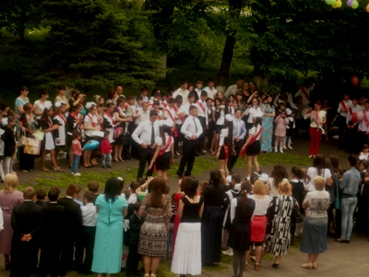
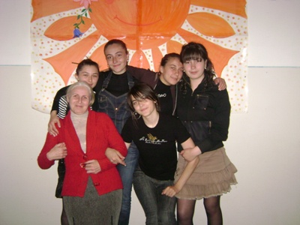
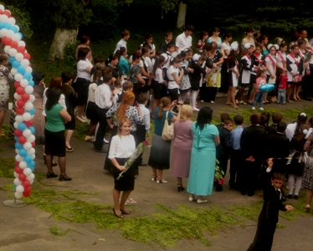

Slide 23
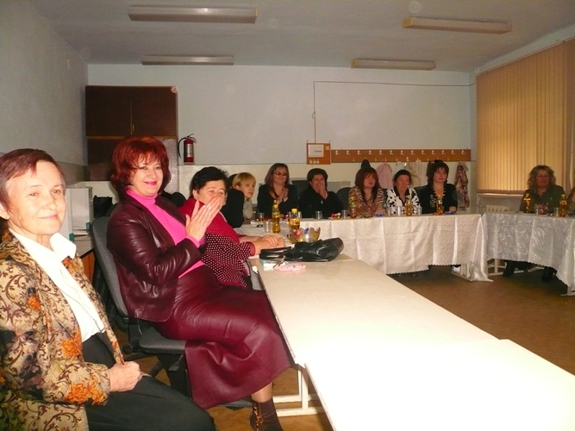
НИНА ГАВРИЛОВНА
ЛЮДМИЛА ДЕМЕНТЬЕВНА
ЗИНАИДА ВАЛЕНТИНОВНА И
УЧИТЕЛЯ ШКОЛЫ

Slide 24
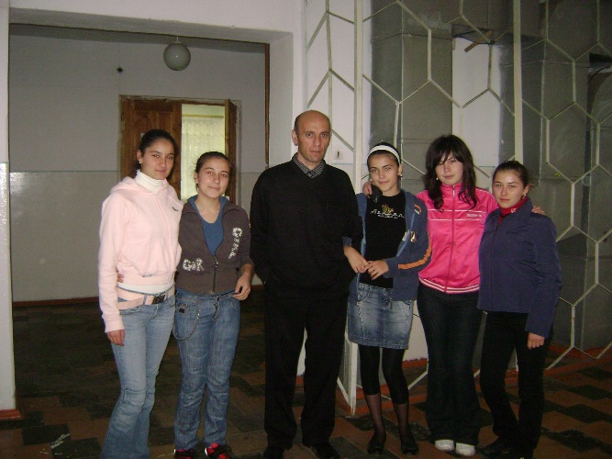
ЗВИАД ШАЛВОВИЧ
С ВЫПУСКНИЦАМИ ШКОЛЫ

Slide 25
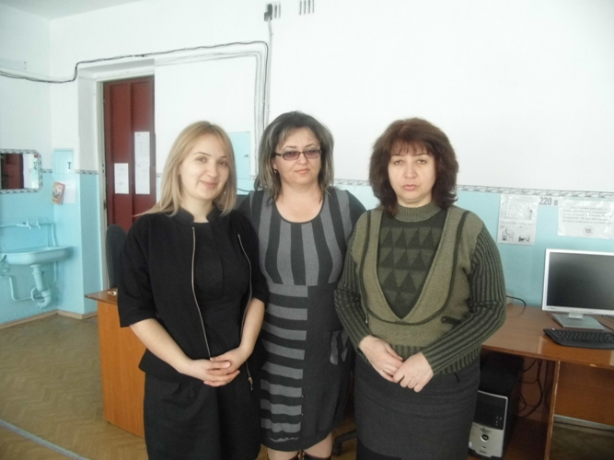

Slide 26
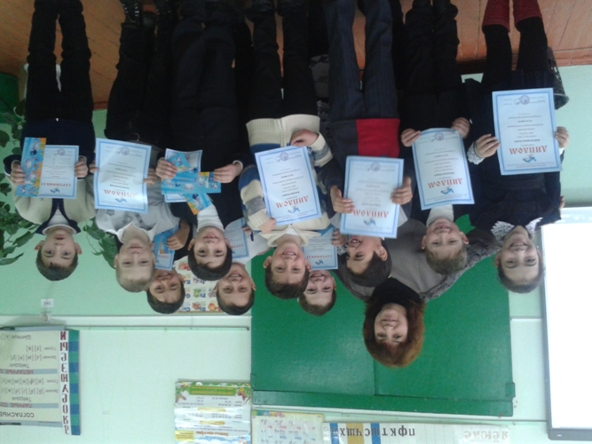

Slide 27
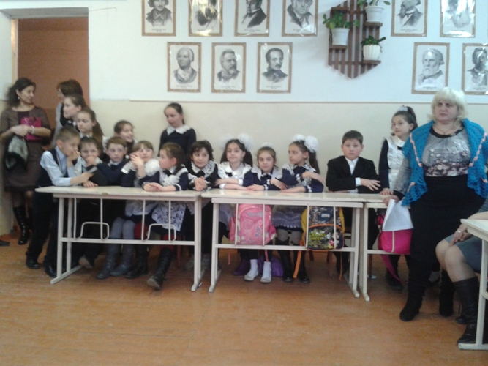
ЛОЛИТА ВЛАДИМИРОВНА

Slide 28
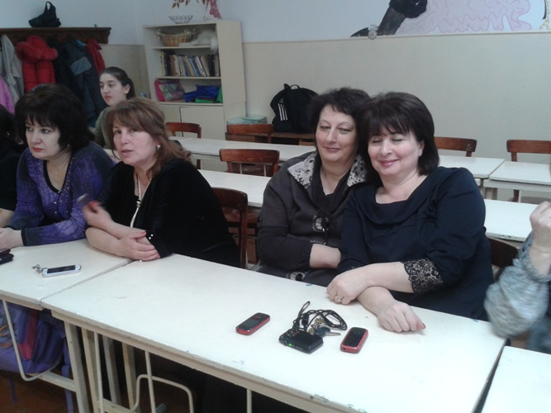

Slide 29
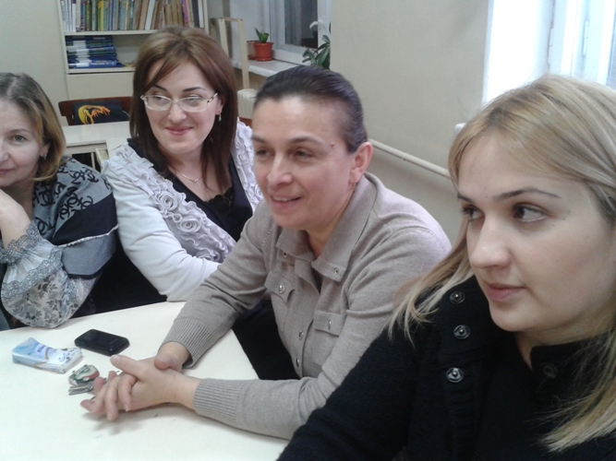
ИРИНА ХАСАНОВНА И УЧИТЕЛЯ

Slide 30
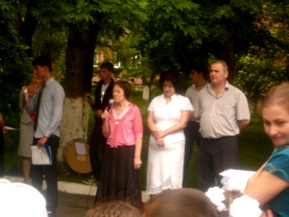
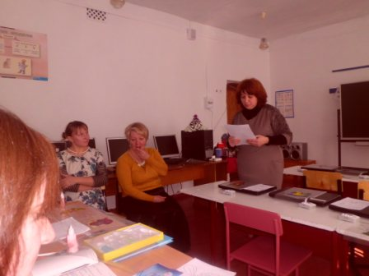
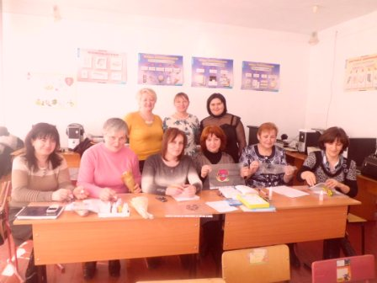

Slide 31
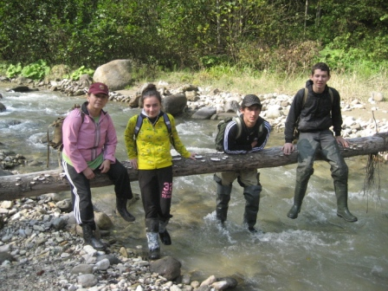
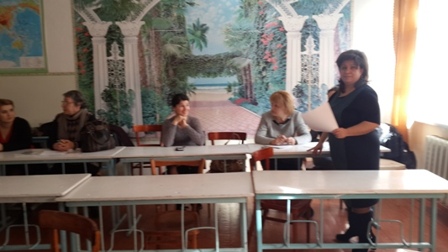
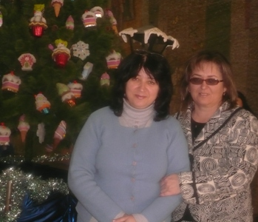
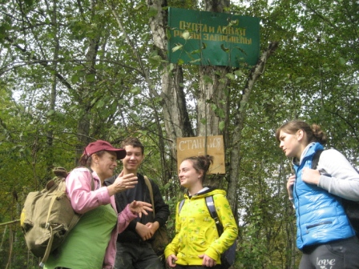

Slide 32
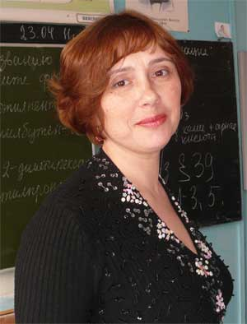
МАРИАНА ПЕТРОВНА

Slide 36
НАШИ ЛЮБИМЫЕ УЧИТЕЛЯ!
С ДНЕМ УЧИТЕЛЯ ВАС!!!

Slide 37
НАТАЛЬЯ ФЕДОСОВНА
У НАС В ГОСТЯХ

Slide 38
РИТА МАХАРБЕКОВНА
С УЧИТЕЛЯМИ

